Slide 1

GRADO EN INGENIERÍA EN TECNOLOGÍAS Y SERVICIOS
DE TELECOMUNICACIÓN
ÁREA DE INGENIERÍA TELEMÁTICA
Herramienta de pentesting para protocolos de redundancia de capa 3
Autor: Argüelles Foronda, Samuel
Tutor: Nuño Huergo, Pelayo
Notes:
Buenos días a todos,
Muchas gracias por la presentación. Como dijo XXXX mi proyecto se titula Herramienta de pentesting para los protocolos de redundancia de capa 3.

Slide 2
Índice
Objetivos
Introducción
Análisis
Vulnerabilidades
Mitigaciones
Entorno de trabajo
Herramienta de pentesting
Pruebas
Tecnologías utilizadas
Conclusiones
Líneas futuras
Notes:
Durante esta presentación trataremos los siguientes puntos.
Los objetivos del proyectos
Una breve introducion a los protocolos de redundandcia de capa 3
Analisis, vulnerabilidades y mitigaciones de los mismo
El entorno de trabajo donde se desarrollo la herramienta
La herramienta de pentesting y sus fases
Las pruebas realizadas y las tecnologías utilizadas
Conclusiones y líneas futuras

Slide 3
Objetivos
Identificar el funcionamiento de los protocolos de FHRP
Describir posibles vulnerabilidades
Buscar mitigaciones
Elaboración del escenario de pruebas
Desarrollo de una herramienta de pentesting
Diseñada para su uso en el título de Experto en Seguridad Perimetral
Objetivos
Introducción
Análisis
Vulnerabilidades
Mitigaciones
Entorno de trabajo
Herramienta de pentesting
Pruebas
Tecnologías utilizadas
Conclusiones
Líneas futuras
Notes:
Los objetivos principales del proyecto son los siguientes:
Identificar el funcionamiento de los protocolos de redundancia de primer salto. Quiere decir, comprender como funcionan, como interaccionan unos routers con otros, estudiar la estructura de los paquetes y el intercambio de los mensajes.
Buscar vulnerabilidades y mitigaciones sobre los mismos. Veremos de donde proceden estas vulnerabilidades, como explotarlas y los mecanismos necesarios para paliarlas.
Elaboración de un escenario de pruebas. Se desarrollo en entorno de trabajo virtual con una herramienta de simulación de redes que no se ha visto durante el grado.
Desarrollar la herramienta de pentesting para que sea usada con el titulo de Experto Universitario de Seguridad perimetral

Slide 4
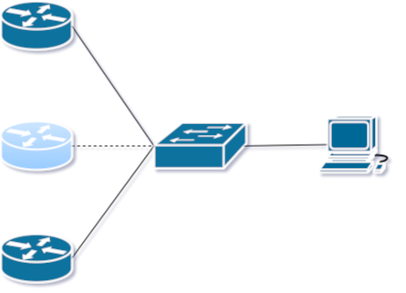
1. Introducción
First Hop Redundancy Protocol (FHRP)
Objetivos
Introducción
Análisis
Vulnerabilidades
Mitigaciones
Entorno de trabajo
Herramienta de pentesting
Pruebas
Tecnologías utilizadas
Conclusiones
Líneas futuras
Objetivo
- Solucionar el problema de la puerta de enlace
- Único punto de fallo
Funcionamiento
- IP Virtual
- MAC Virtual
Protocolos
-HSRP, VRRP, GLBP…
Activo
Virtual
Backup
Notes:
Los protocolos FHRP.
Tratan de solucionar el problema de la puerta de enlace. Como lo hacen ? Replicando recursos.
Hacie que varios routers físicos en los que se ha configurado el protocolo se comporten como un único router virtual de cara al usuario. Es decir el usuario lo único que ve es que aquí hay un router solo.
Los protocolos FHRP tratados en este trabajo son HSRP, VRRP y GLBP

Slide 5
2. Análisis
Hot Standby Router Protocol (HSRP)
Funcionamiento
Objetivos
Introducción
Análisis
Vulnerabilidades
Mitigaciones
Entorno de trabajo
Herramienta de pentesting
Pruebas
Tecnologías utilizadas
Conclusiones
Líneas futuras
Designación de un router Activo → Mayor Prioridad
Estados
- Active, Standby, Speak, Listen, Learn e Initial
Características
- Reparto de carga (grupos HSRP)
Notes:
HSRP
Es un protocolo propietario de cisco.
Lo que hace es designar a un router Activo para que reenvie todo el tráfico de la red
Es un protocolo basado en estados. Tiene 6 estados disponible y 3 de ellos están presentes en la convergencia. Active, Standby y Listen
Como característica principal, este protocolo puede repartir la carga configurando varios grupos HSRP

Slide 6
2. Análisis
Virtual Router Redundancy Protocol (VRRP)
Funcionamiento
Objetivos
Introducción
Análisis
Vulnerabilidades
Mitigaciones
Entorno de trabajo
Herramienta de pentesting
Pruebas
Tecnologías utilizadas
Conclusiones
Líneas futuras
Designación de un router Maestro → Mayor Prioridad
Estados
- Master, Backup, Initial
Características
- Reparto de carga (grupos VRRP)
Notes:
El protocolo VRRP también designa un router Activo para renviar todo el trafijo de la red. En este caso se llama router maestro.
Es un protocolo estadar no depende de ningún fabricante y esta basado en estados
Tiene 3 estado Master Backup y Initial y 2 de ellos están presentes en la convergencia Master y Backup
Como característica principal puede repartir la carga configurando varios grupos VRRP

Slide 7
2. Análisis
Gateway Load Balancing Protocol (GLBP)
Funcionamiento
Objetivos
Introducción
Análisis
Vulnerabilidades
Mitigaciones
Entorno de trabajo
Herramienta de pentesting
Pruebas
Tecnologías utilizadas
Conclusiones
Líneas futuras
Procesos de selección
- Virtual Gateway (VG): Proceso de selección para el AVG
→ Depende de la prioridad
- Virtual Forwarder (VF): Proceso de selección para el AVF
→ Depende del algoritmo de balanceo de carga
Características
- Balanceo de carga
Notes:
GLBP es un protocolo propietario de cisco y es algo distinto a los otros dos.
Tiene 2 procesos de selección:
Uno para el router virtual Gateway que es el que responde a las peticiones ARP de los PCs y le dice al resto de router que mac virtual deben usar
Los reenviadores activos tienen la funcionalidad de reenviar el trafico de la red. Se eleigen dependiendo de un balanceo de carga.
Como característica principal este protocolo puede balancear la carga

Slide 8
3. Vulnerabilidades
First Hop Redundancy Protocolo (FHRP)
Denegación de Servicio (DoS)
Objetivos
Introducción
Análisis
Vulnerabilidades
Mitigaciones
Entorno de trabajo
Herramienta de pentesting
Pruebas
Tecnologías utilizadas
Conclusiones
Líneas futuras
Objetivo
- Robar el rol del Active Router
Vector de Ataque
- Estar conectado a un puerto de un Switch
Notes:
Vulnerabilidades.
Los protocol FHRP se apallos en el direccionamiento multicast para enviar sus paquetes. Esto es una desventaja, porque encima envían todo la información en el paqutete por lo que se pueden inyectar paquetes falsos a la red.
La denegación de servicio es uno de los ataques posibles.
El objetivo es robar el rol del router activo. Es decir se envia paquete del protocolo FHRP que sea cambiando el campo de la prioridad por una prioridad mayor. Esto hace que el atacante se convierta en el router activo..
Como vector de ataque solo se necesita estar conectado al puerto de un switch.

Slide 9
3. Vulnerabilidades
First Hop Redundancy Protocolo (FHRP)
Man In The Middle (MiTM)
Objetivos
Introducción
Análisis
Vulnerabilidades
Mitigaciones
Entorno de trabajo
Herramienta de pentesting
Pruebas
Tecnologías utilizadas
Conclusiones
Líneas futuras
Objetivo
- Robar el rol del Active Router
- Manipular la tabla MAC del switch
- Reenviar tráfico
Vector de Ataque
- Estar conectado a un puerto de un Switch
Notes:
Otro ataque posible es el man in the middle
Parte de la misma filosofía que la denegación de servicio. Se roba el rol del router Activo.
Ademas este ataque genera paquetes ARP que es un protocolo en el que se apolla FHRP para manipular la tabla MAC del switch haciendo que vincule nuestra interfaz con la MAC virtual del atacante.
Tambien tendremos que hacer de alguna manera de puerta de enlace ya que nos la cargamos al hacer la denegación de servicio.
Como vector de ataque el mismo, estar conectado al puerto de un switch.

Slide 10
4. Mitigaciones
First Hop Redundancy Protocolo (FHRP)
Mecanismos de Autenticación
- Texto Plano
- MD5
Access Control List (ACL)
Objetivos
Introducción
Análisis
Vulnerabilidades
Mitigaciones
Entorno de trabajo
Herramienta de pentesting
Pruebas
Tecnologías utilizadas
Conclusiones
Líneas futuras
Notes:
Mitigaciones posibles de los protocolos
Los protocolos FHRP incluyen un campo en la cabecera para una contraseña. Esta puede ser ir en texto plano o se puede usar un algoritmo MD5 para comprobar la integridad del mensaje.
La contraseña en texto plano no es segura ya que un atacante que este escuchando la red la puede averiguar de una forma muy sencilla
El cifrado MD5 aunque este roto y herramientas como jon de Ripper romper con facilidad lo que se trata es de poner mas barreras al atacante
Finalmete la medida de la listas de control de acceso: con ellas queremos conseguir que el router acepte solo el trafico del protocolo fhrp que venga de la ip que a nosotros como administradores nos interese. De esta manera comprobamos que el trafico es legitimo

Slide 11


5. Entorno de trabajo
GNS3
Entorno de trabajo virtual
Permite ejecutar imágenes ISO del fabricante Cisco (C7200)
Facilita la incorporación de máquinas virtuales de VBox
Objetivos
Introducción
Análisis
Vulnerabilidades
Mitigaciones
Entorno de trabajo
Herramienta de pentesting
Pruebas
Tecnologías utilizadas
Conclusiones
Líneas futuras
Virtual Box
Máquina Kali Linux
Servidor Apache (Ubuntu)
Notes:
He desarroolado un entorno de trabajo virtual para aprovechar y aprender a usar otro simulador que no se ve en la carrera

Slide 12

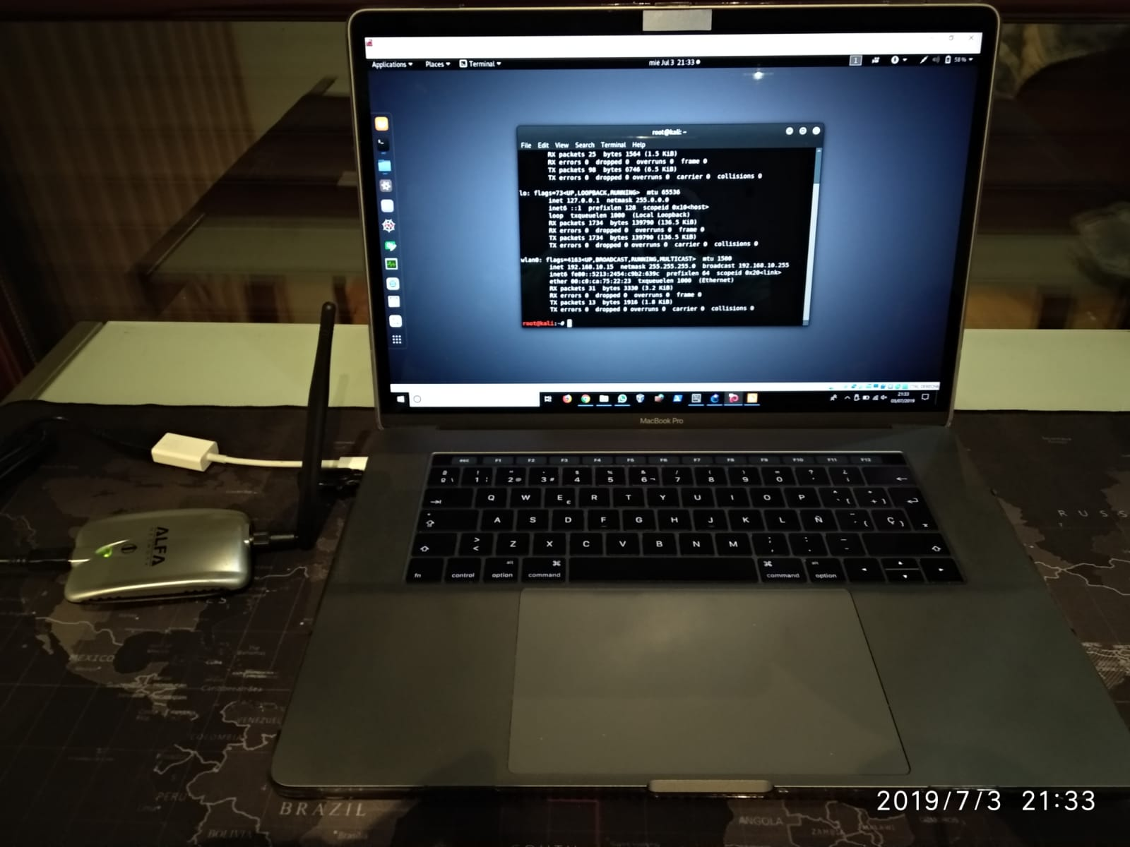
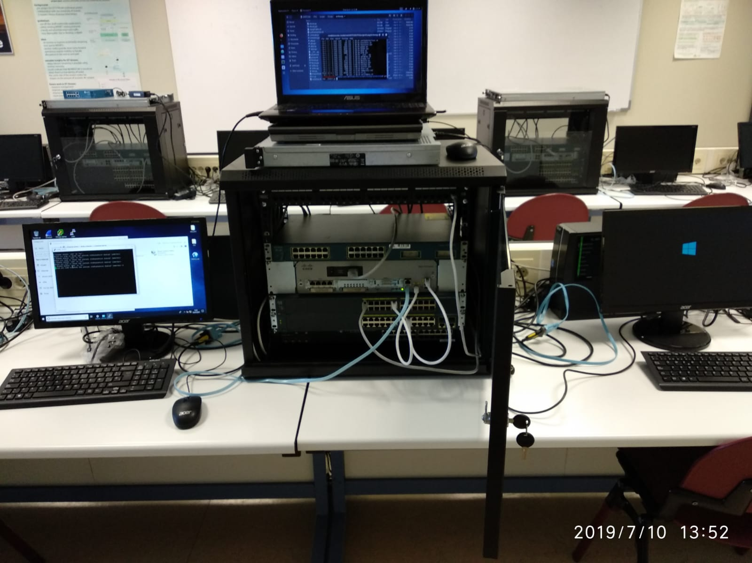
5. Entorno de trabajo
Entorno Virtual
Entorno Real
Objetivos
Introducción
Análisis
Vulnerabilidades
Mitigaciones
Entorno de trabajo
Herramienta de pentesting
Pruebas
Tecnologías utilizadas
Conclusiones
Líneas futuras

Slide 13
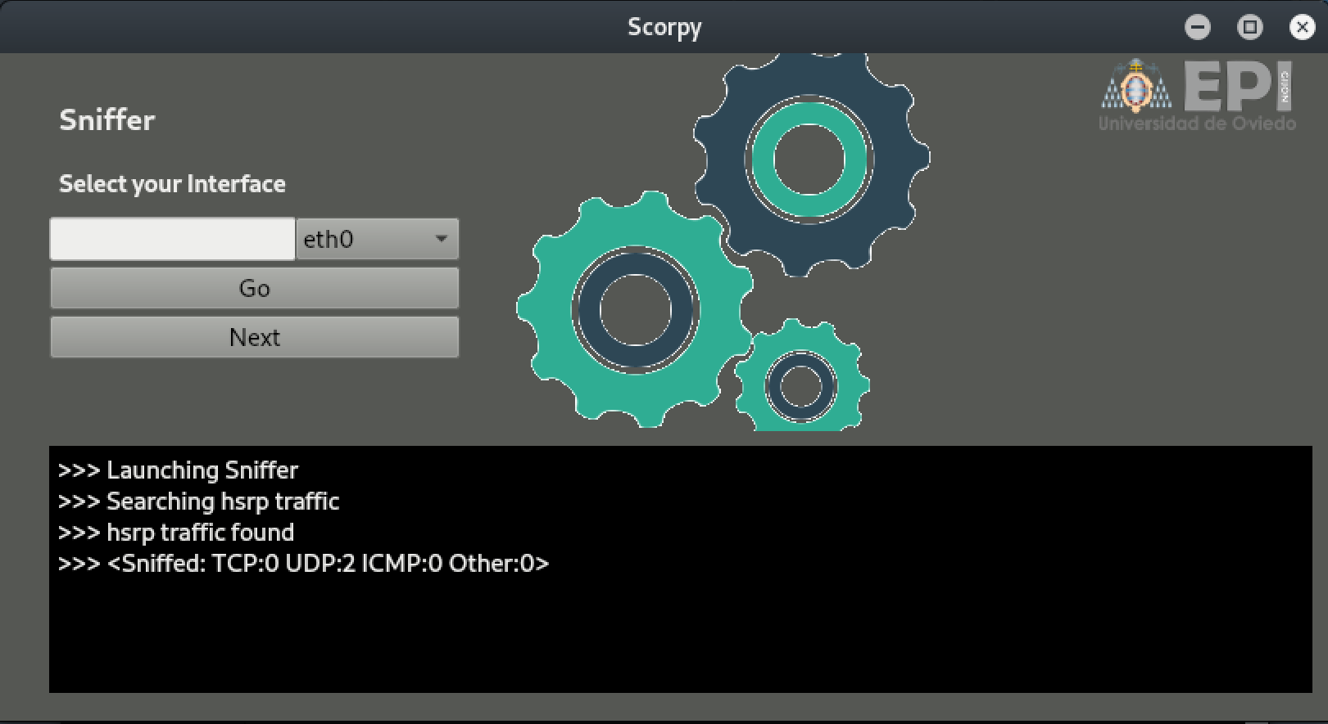
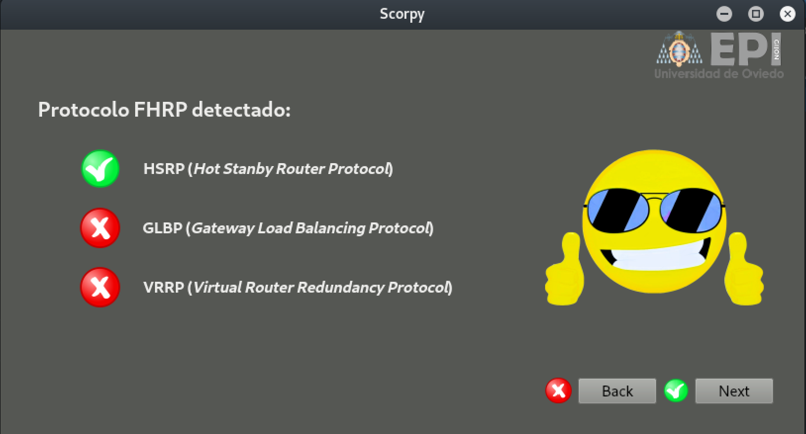
6. Herramienta de pentesting
Scorpy
- Python
- Programación multihilo
- Adaptativo a varios grupos
- Interfaz intuitiva (PyQT)
Objetivos
Introducción
Análisis
Vulnerabilidades
Mitigaciones
Entorno de trabajo
Herramienta de pentesting
Pruebas
Tecnologías utilizadas
Conclusiones
Líneas futuras

Slide 14
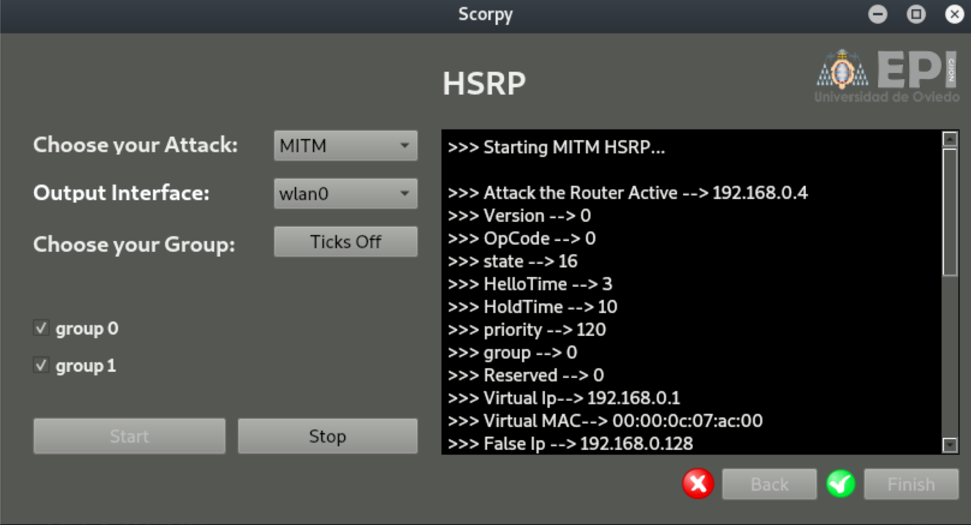
6. Herramienta de pentesting
Scorpy
- Python
- Programación multihilo
- Adaptativo a varios grupos
- Interfaz intuitiva (PyQT)
Objetivos
Introducción
Análisis
Vulnerabilidades
Mitigaciones
Entorno de trabajo
Herramienta de pentesting
Pruebas
Tecnologías utilizadas
Conclusiones
Líneas futuras

Slide 15


7. Pruebas realizadas
Entorno Virtual
Protocolo | DoS | MiTM | Autenticación con texto plano | Autenticación con MD5
HSRPv1 (IPv4)
VRRPv2 (IPv4)
GLBP (IPv4)
Objetivos
Introducción
Análisis
Vulnerabilidades
Mitigaciones
Entorno de trabajo
Herramienta de pentesting
Pruebas
Tecnologías utilizadas
Conclusiones
Líneas futuras
Entorno Real
Protocolo | DoS | MiTM | Autenticación con texto plano | Autenticación con MD5
HSRPv1 (IPv4)
VRRPv2 (IPv4)
GLBP (IPv4)
Notes:
Las pruebas realizada:
Se han realizado pruebas tanto en entorno virtual presentado anteriormente como en el entorno real.
Desde el primer momento se ha cumplido con los objetivos del trabajo que era corromper los protocolos como se puede ver en la denegación de servicio.
Para ampliar funcionalidad se quiso incluir el ataque man in the middle obteniendo resultado satisfactorios para HSRP y VRRP
Tambien se han realidado pruebas configurando un cifrado en texto plano. Scorpy es capaz de romperlo ya que en la fase del sniffer que vimos antes capturamos los paquetes y en la fase del ataque se modifican los campos que se interesan enviando de nuevo ese paquete modificado.
Por ultimo se han realizado pruebas de MD5, se sabia desde el primer momento que no se iba a romper, lo que se pretendía era observar el comportamiento de los router cuando recibe un paquete no legitimo

Slide 16
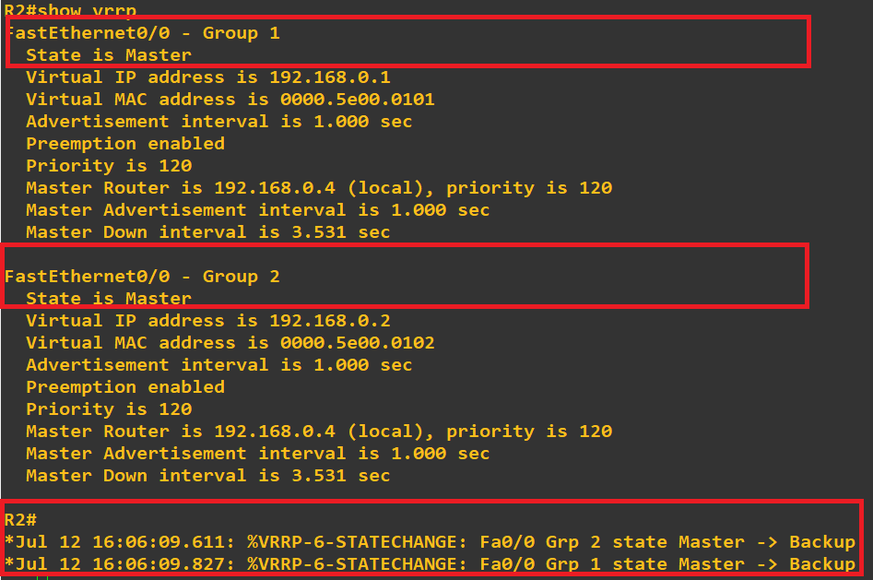
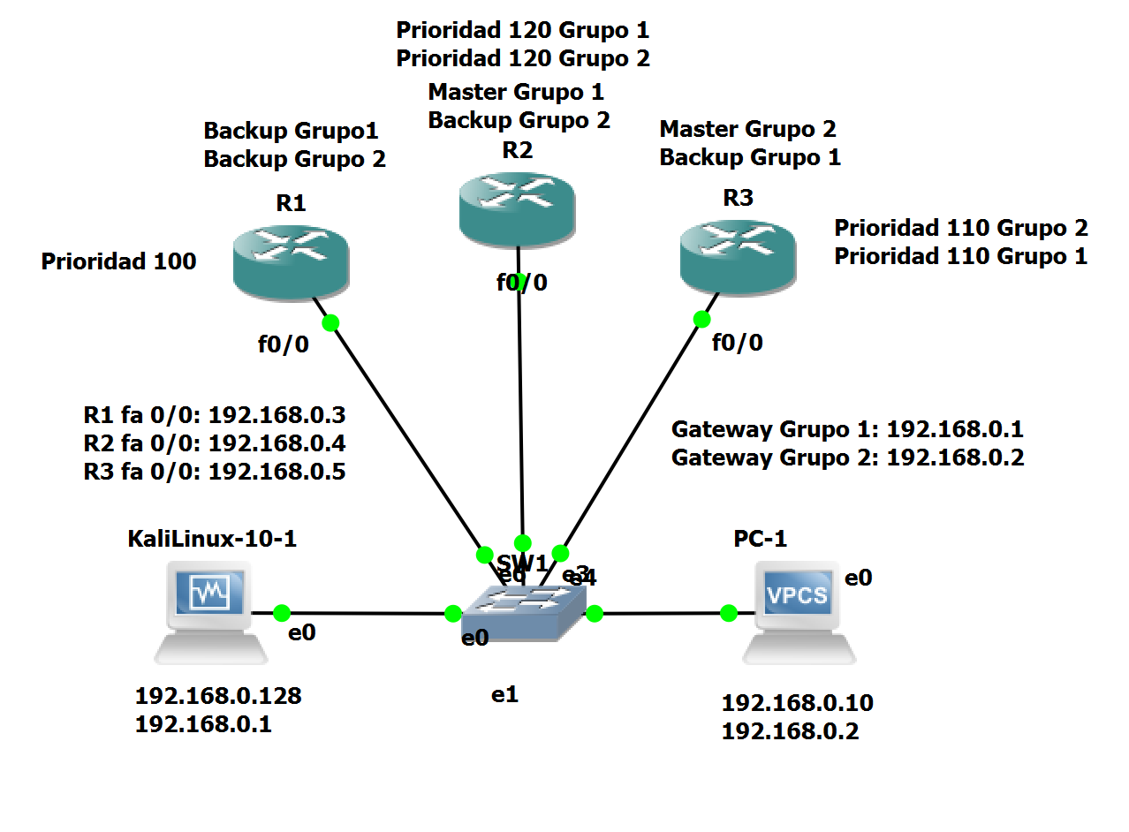
8. Ejemplo DoS VRRP
Objetivos
Introducción
Análisis
Vulnerabilidades
Mitigaciones
Entorno de trabajo
Herramienta de pentesting
Pruebas
Tecnologías utilizadas
Conclusiones
Líneas futuras

Slide 17
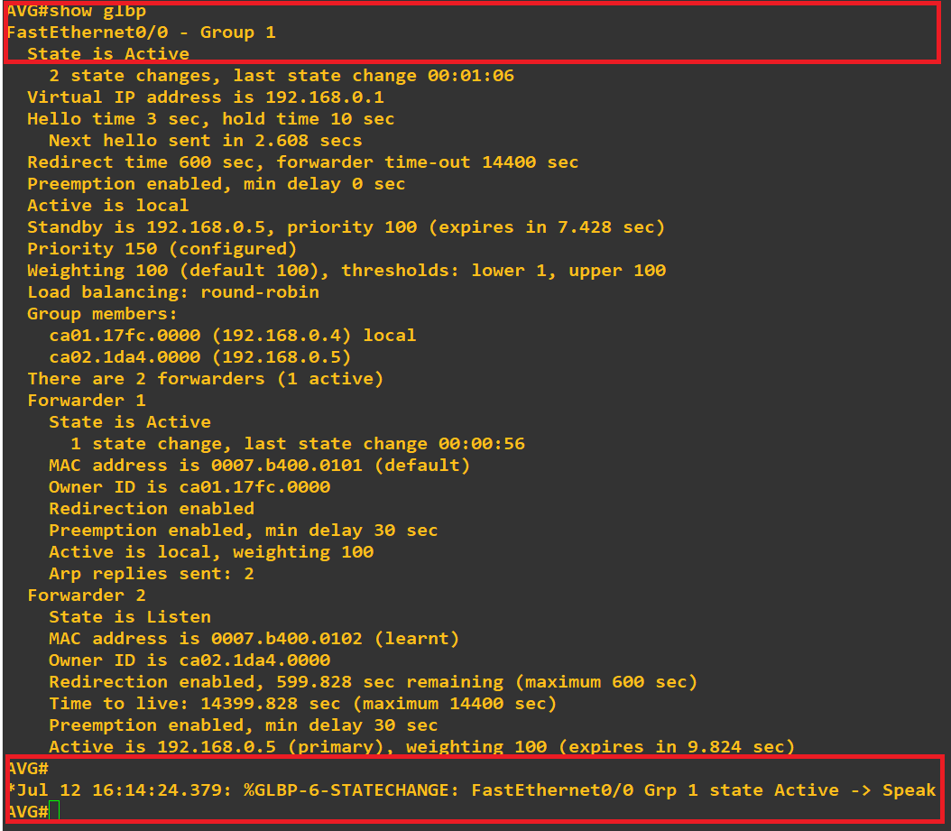
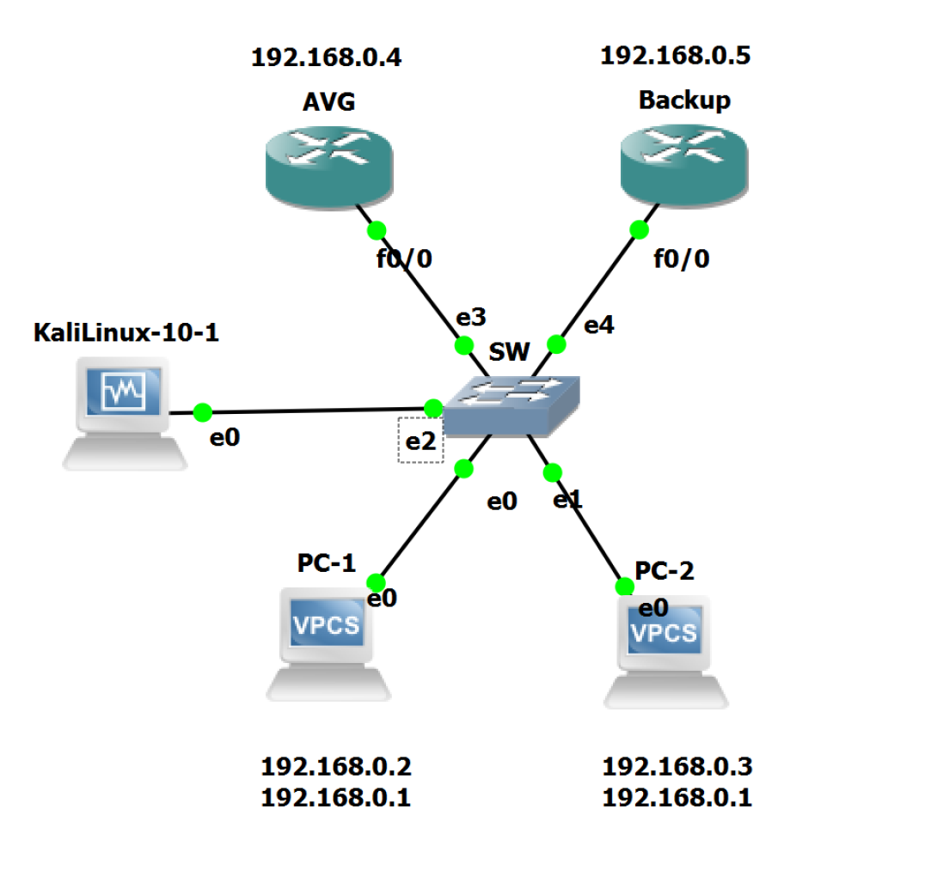
8. Ejemplo DoS GLBP
Objetivos
Introducción
Análisis
Vulnerabilidades
Mitigaciones
Entorno de trabajo
Herramienta de pentesting
Pruebas
Tecnologías utilizadas
Conclusiones
Líneas futuras

Slide 18




9. Tecnologías utilizadas
Objetivos
Introducción
Análisis
Vulnerabilidades
Mitigaciones
Entorno de trabajo
Herramienta de pentesting
Pruebas
Tecnologías utilizadas
Conclusiones
Líneas futuras

Slide 19
10. Conclusiones
Técnicas
Los protocolos son vulnerables
Scorpy facilita la penetración
Trabajo de investigación con GLBP
Objetivos
Introducción
Análisis
Vulnerabilidades
Mitigaciones
Entorno de trabajo
Herramienta de pentesting
Pruebas
Tecnologías utilizadas
Conclusiones
Líneas futuras
Personales
Autoaprendizaje
Scorpy es una herramienta que puede tener posibilidades en el ámbito del pentesting
Primer paso de una posible vida laboral dedicada a la ciberseguridad
Notes:
Se ha demostrado que los protocolo son vulnerables ya que viaja toda la información en el paquete
Scorpy facilita la penetración de una forma muy sencilla
Quiero remarcar que se ha realizado trabajo de investigación sobre el protocolo GLBP. Porque al ser un protocolo propietario de cisco no se dispone de ningún tipo de información del formato de los paquetes y admas el modulo de scapy que se utiliza para manipular los paquetes no lo tenia incluido
Por tanto se ha tenido que aprende a programar un protocolo desde cero en scapy.
Durante este proyecto he tenido que ser autodidacta por que programas como GNS3, relaizar interfaces graficas, técnicas de programación multihilo en Python, no se dan en la carrera.
Finalmente considero que Scorpy puede tener posibilidades en el mundo del pentesting porque viene a suplir un hueco que yersinia que es una herramienta que realiza ataque a hsrp no cubre. Y lo que hago con esta herramienta es atacar a 3 protocolo nuevos que nadie hace.

Slide 20
11. Líneas futuras
Aumento de funcionalidad:
- HSRP: Incorporar la versión 2 + IPv6
- VRRP: Incorporar la versión 3 + IPv6
- GLBP: Incorporar ataque MiTM
Descifrado de MD5 en tiempo real
Nueva interfaz con descubrimiento de paquetes en tiempo real y modificación de campos del paquete
Objetivos
Introducción
Análisis
Vulnerabilidades
Mitigaciones
Entorno de trabajo
Herramienta de pentesting
Pruebas
Tecnologías utilizadas
Conclusiones
Líneas futuras

Slide 21
GRADO EN INGENIERÍA EN TECNOLOGÍAS Y SERVICIOS
DE TELECOMUNICACIÓN
ÁREA DE INGENIERÍA TELEMÁTICA
Herramienta de pentesting para protocolos de redundancia de capa 3
¿PREGUNTAS?
Autor: Argüelles Foronda , Samuel
Tutor: Nuño Huergo, Pelayo

Slide 22
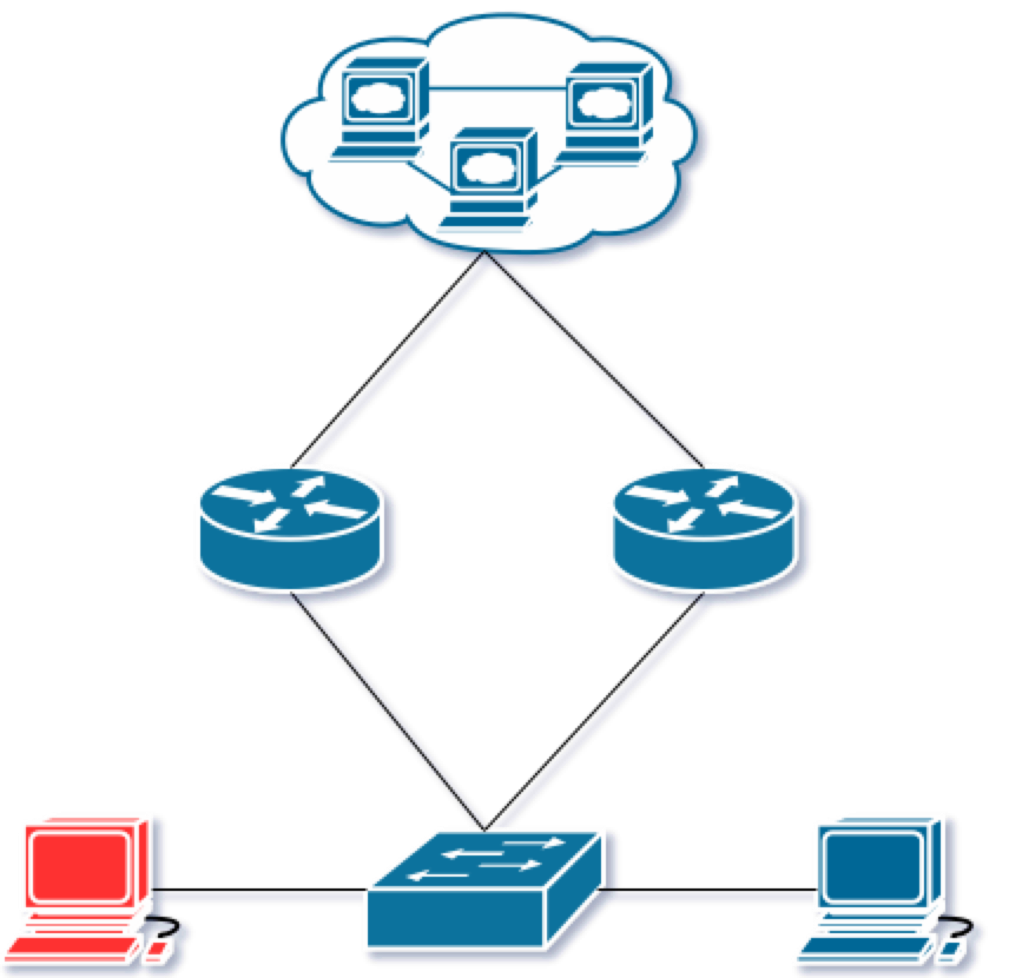

Slide 23
